Slide 1
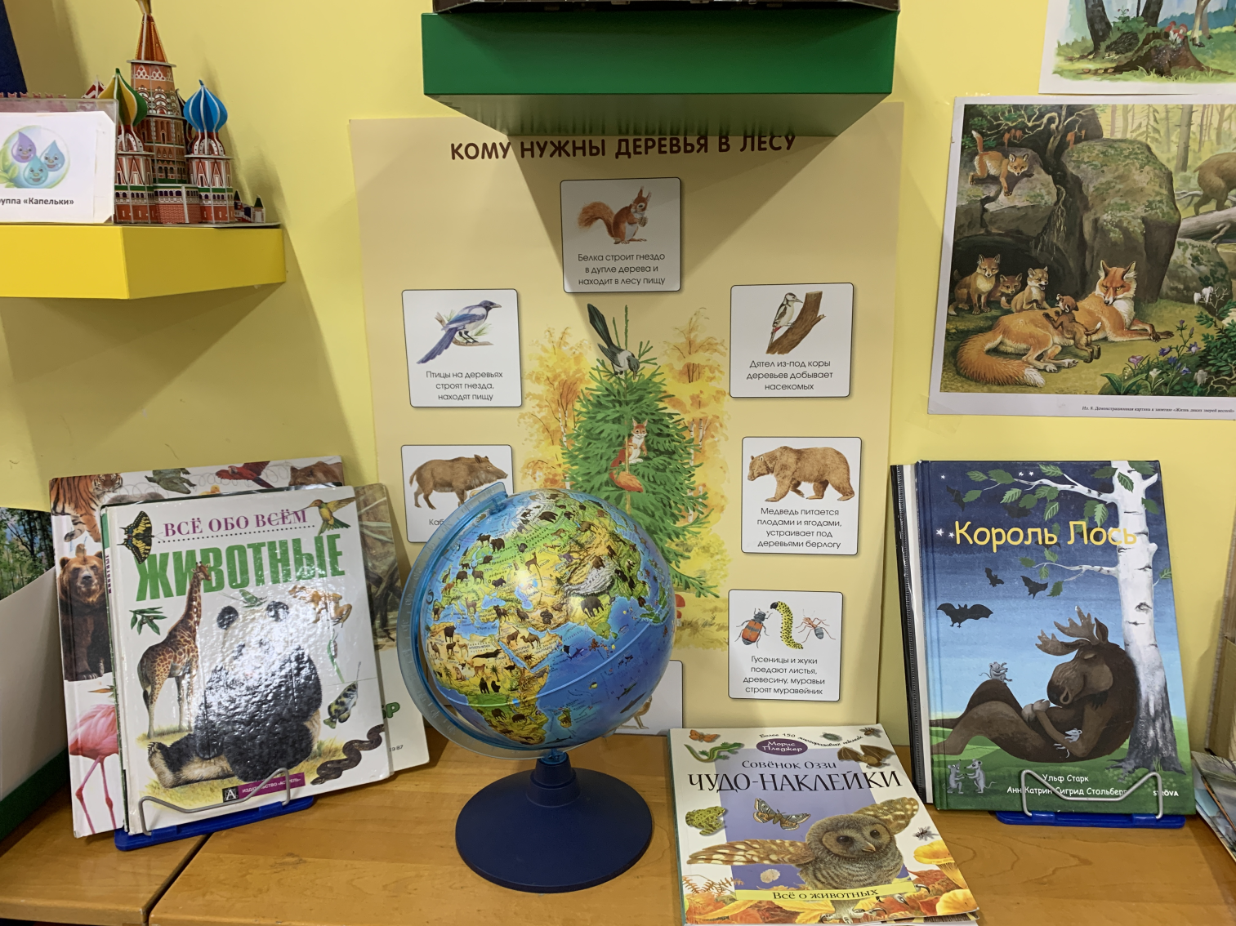
ПРОЕКТ «ЖИВОТНЫЕ НАШЕГО ЛЕСА»
Группа «Капельки»

Slide 2
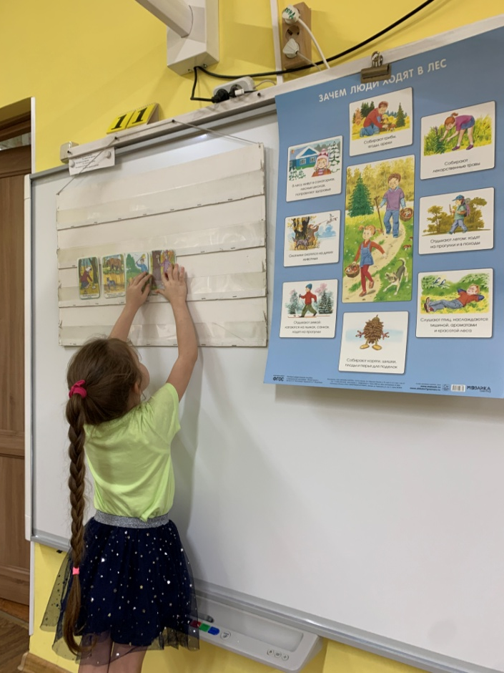
Животные нашего леса - смотрим, читаем, изучаем

Slide 3
Наблюдения на прогулке

Slide 4
Наше творчество

Slide 5
Изучаем карту животного мира

Slide 6
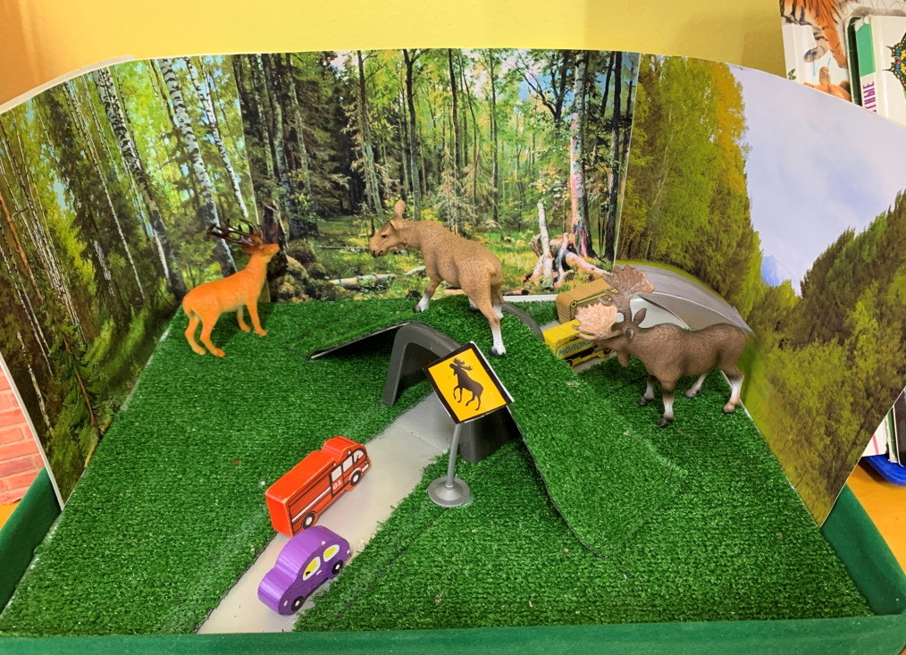
Игры с макетами «Животные леса», «Лось на дороге»

Slide 7
Какие бывают рога?

Slide 8
Помогаем бобру строить плотину на реке

Slide 9
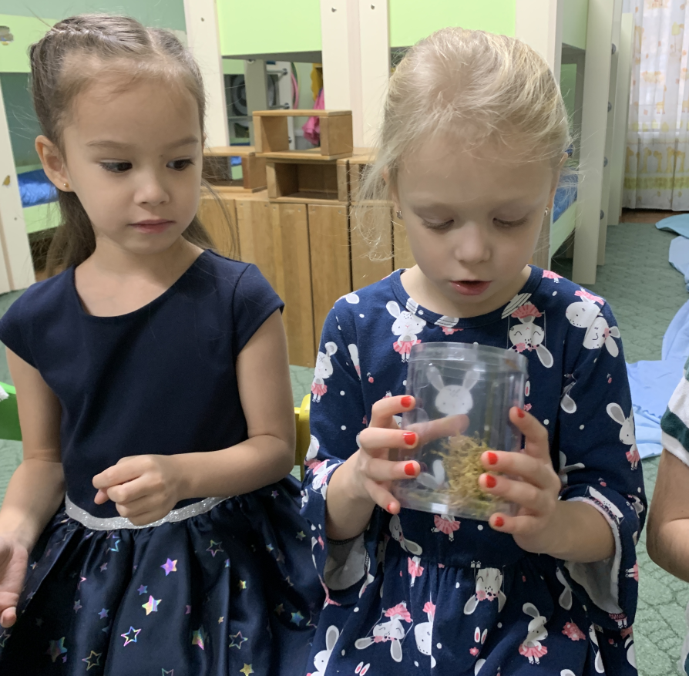
Чем питаются лесные жители?

Slide 10
Игра «Превращаемся в жителей леса»

Slide 11
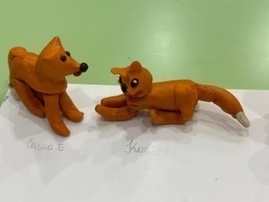
Спасибо за внимание!

